Slide 1
Proširena (AR) i virtuelna stvarnost (VR) u obrazovanju i industriji
David Katrinka 26123035

Slide 2
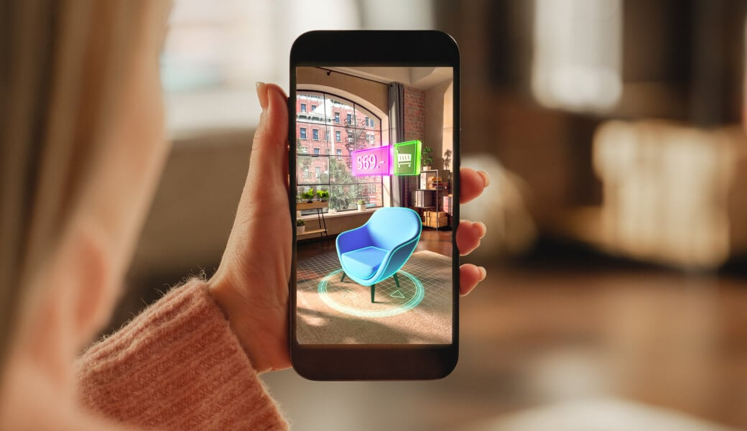
Šta je AR (proširena stvarnost)?
Grafički elementi u stvarnom svetu
Postavljanje digitalnih informacija na fizičke objekte
Pomoću pametnih telefona ili tableta

Slide 3
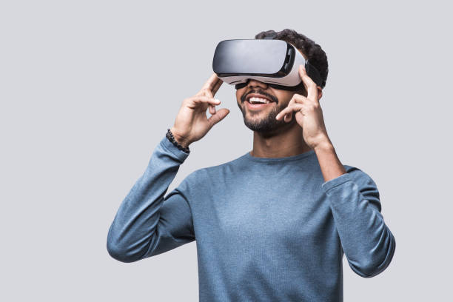
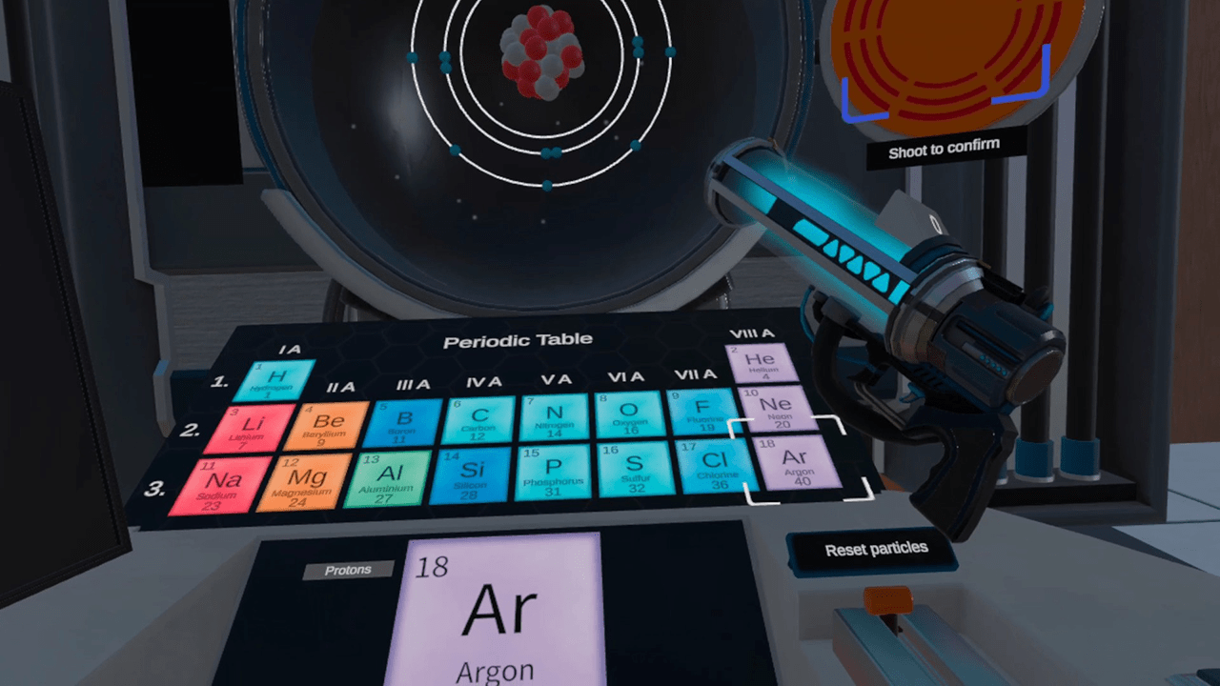
Šta je VR (virtuelna stvarnost)?
Imerzija korisnika u digitalno okruženje
Rekreiranje vizuelnih, zvučnih i dodirnih iskustava
Nepostojeće stvari
Pomoću VR naočara (uz računar ili konzolu)

Slide 4
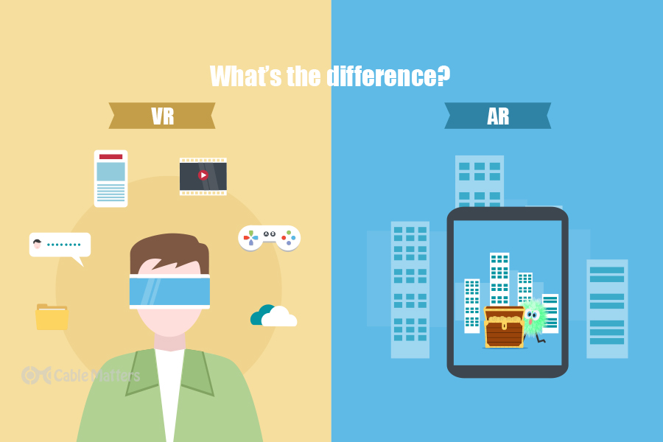
Razlika između AR i VR
Način na kojem interaguju sa okruženjem
Poboljšavanje postojećeg sveta
Stvaranje potpuno novog sveta
Hardver (telefon/naočare)

Slide 5
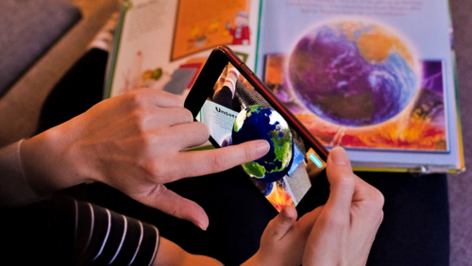
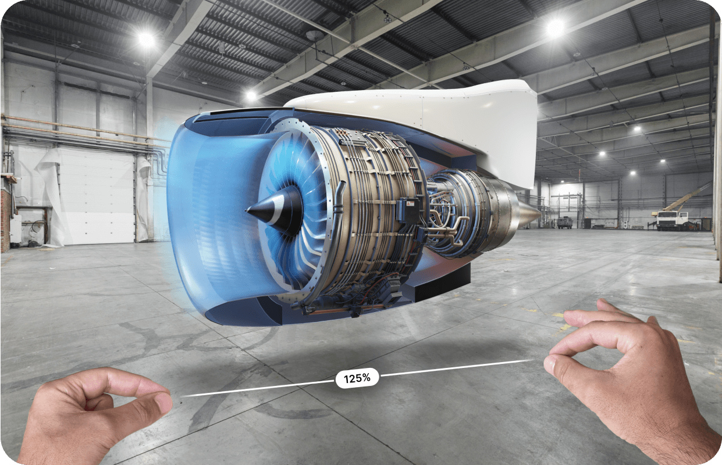
AR u obrazovanju
Interaktivne knjige
3D modeli anatomije i bioliogije
Istorijske rekonstrukcije
Prezentacije
JigSpace, AR Anatomia 4D+, Arloopa

Slide 6
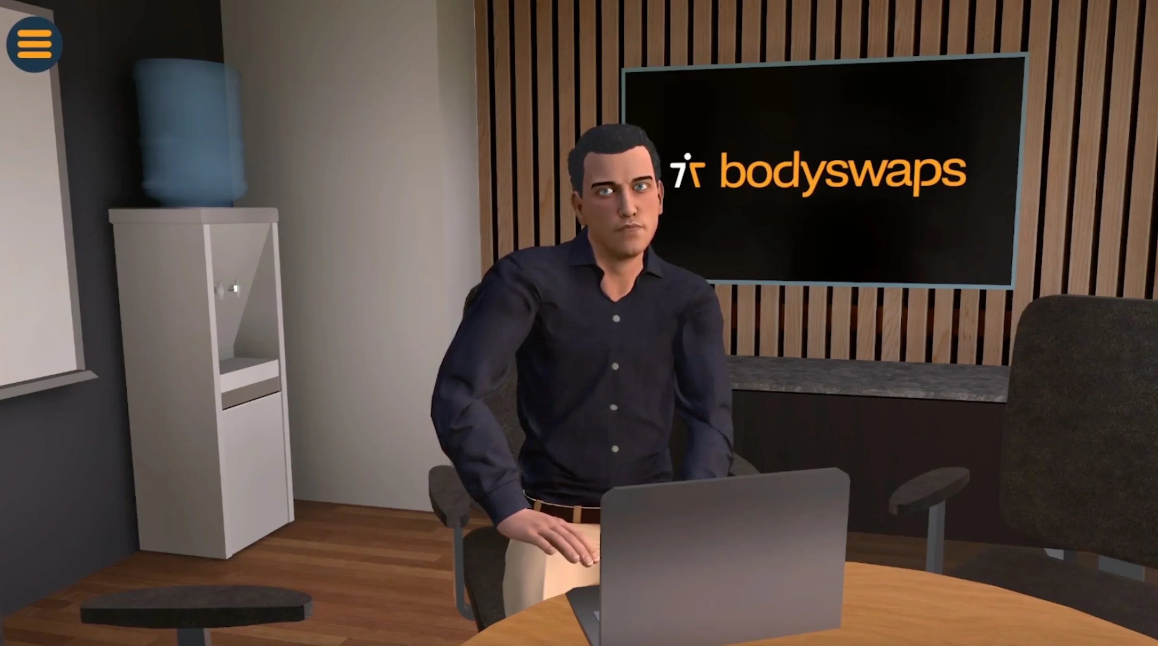
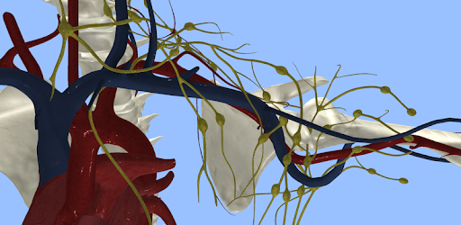
VR u obrazovanju
Praktične simulacije
Virtulelne laboratorije
Inženjerske i medicinske procedure
Virtuelna ekskurzija
VirtualSpeech, Bodyswaps, Anatomyou

Slide 7
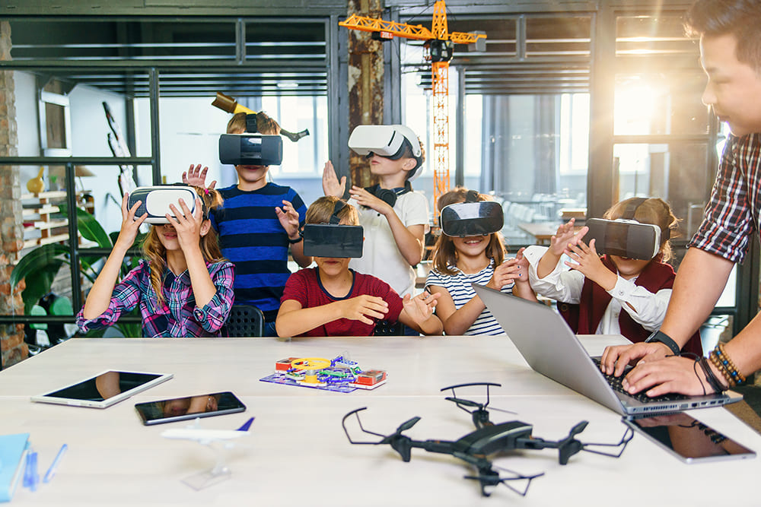
Benefiti AR i VR u obrazovanju
Veća autonomija u učenju
Poboljšanje učinka
Personalizacija učenja
Povećano učešće i motivacija
Obogaćeno iskustvo učenja
Olakšava učenje

Slide 8
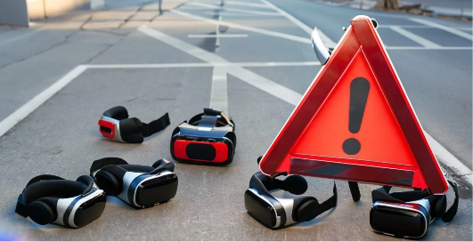
Prepreke u primeni
Visoki troškovi i ograničena dostupnost
Nedovoljna tehnološka obučenost
Integracija u nastavni plan i program
Privatnost i bezbednost podataka

Slide 9
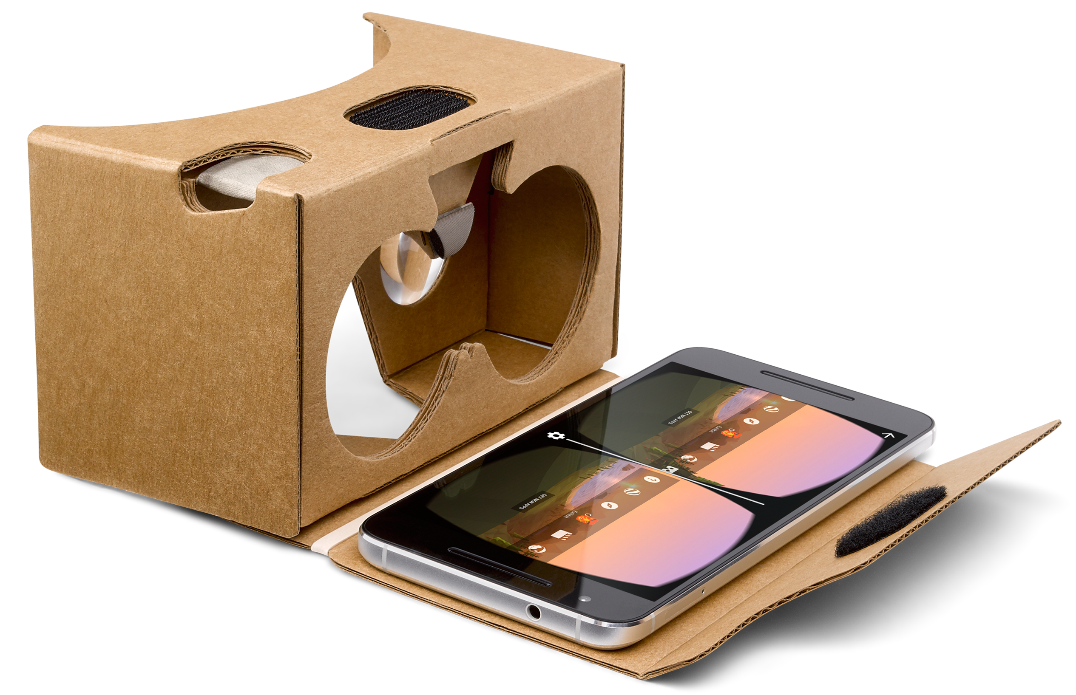
Kako prevazići izazove?
Jeftinija rešenja (Google cardboard)
Obuka predavača
Nastavni plan koji prirodno uključuje AR i VR
Aplikacije koje poštuju bezbednost
Podsticanje kreiranja kvalitetnog edukativnog sadržaja

Slide 10
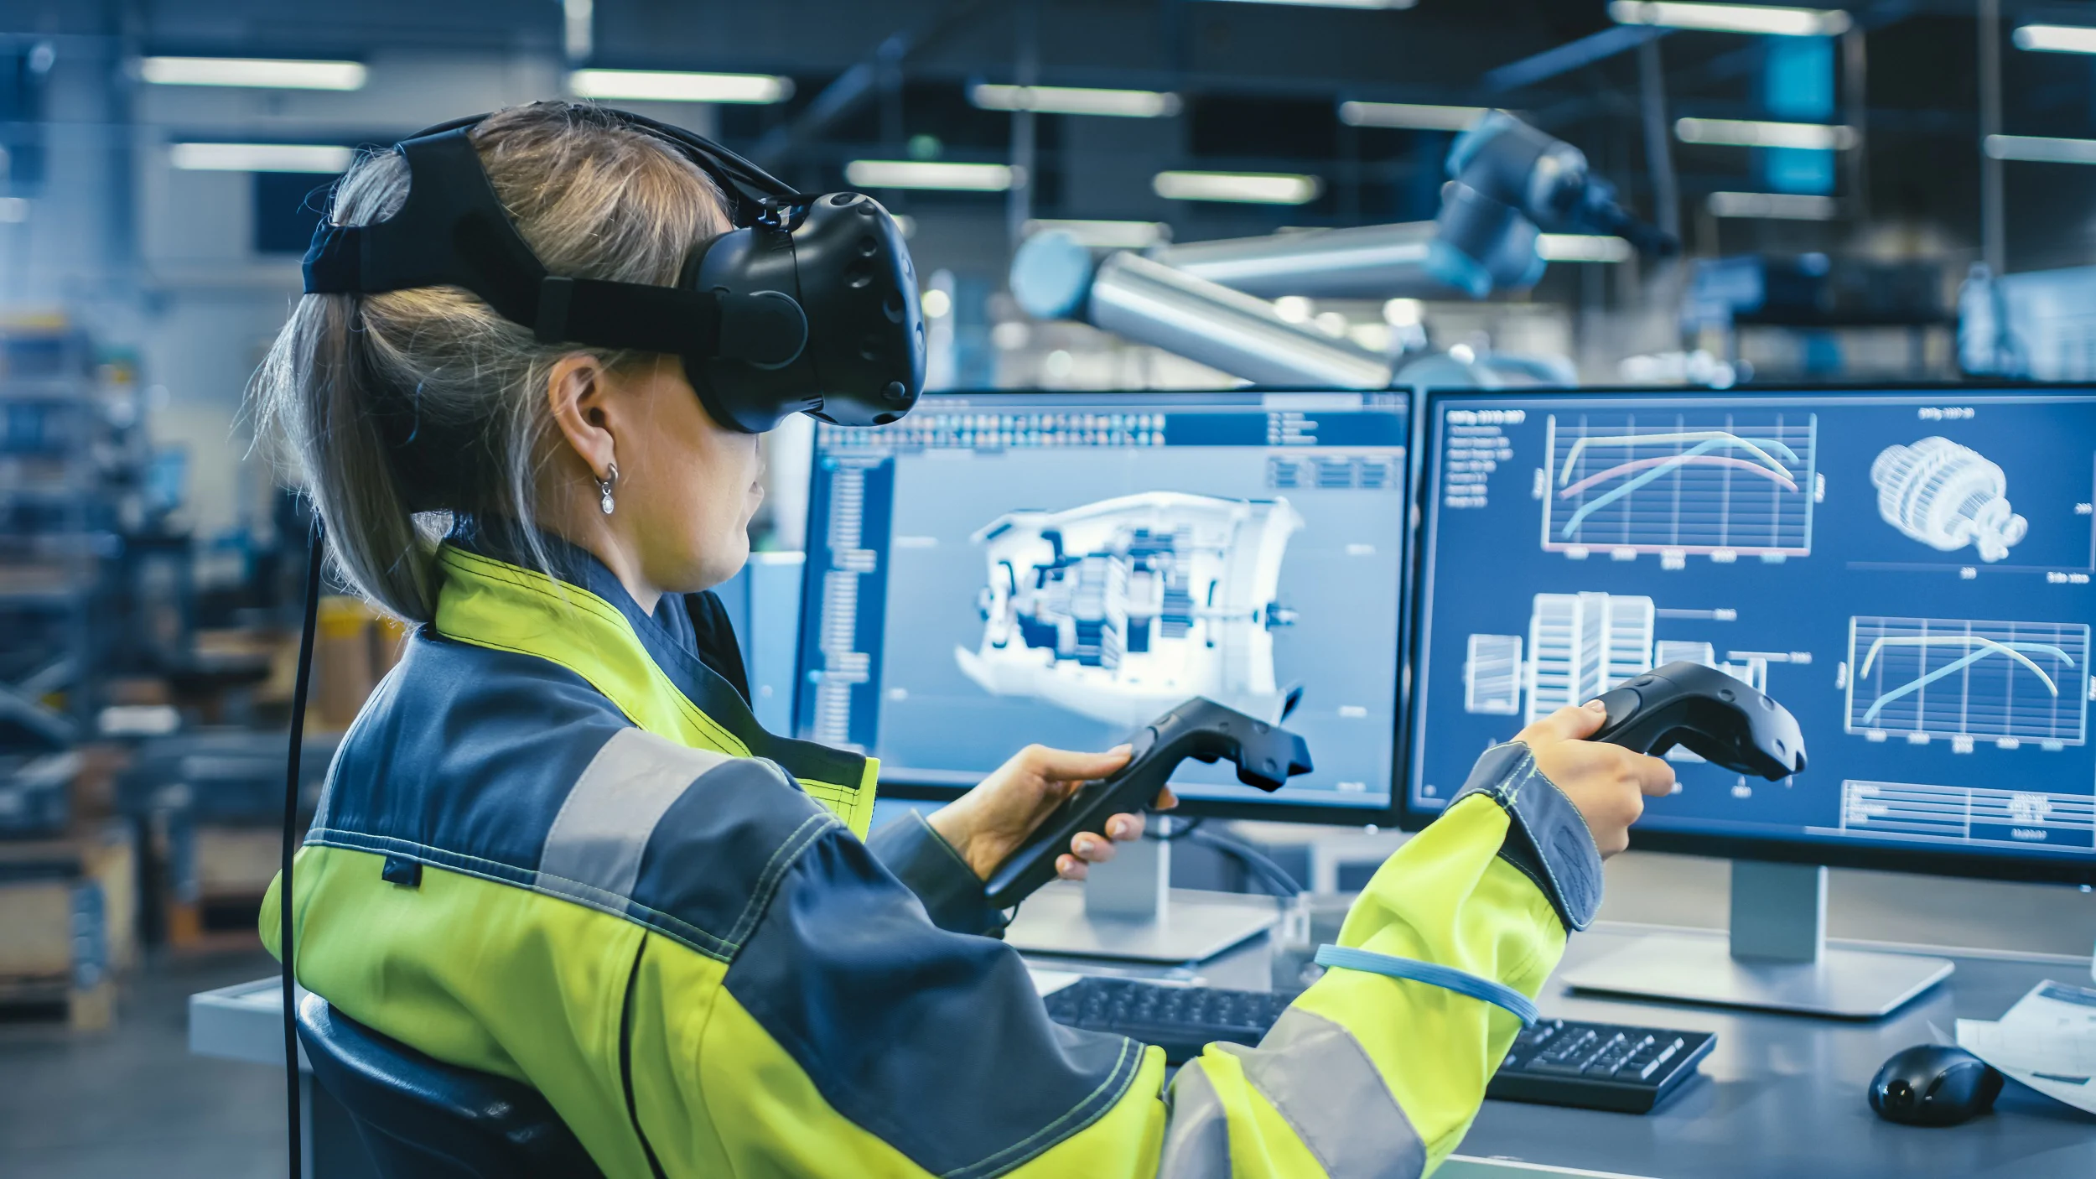
AR i VR u industriji
Interaktivna i efikasna rešenja
Dizajn
Obuka zaposlenih
Proizvodnja
Korisničko iskustvo (UX)

Slide 11
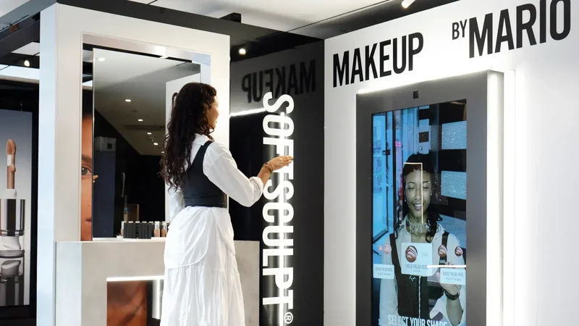
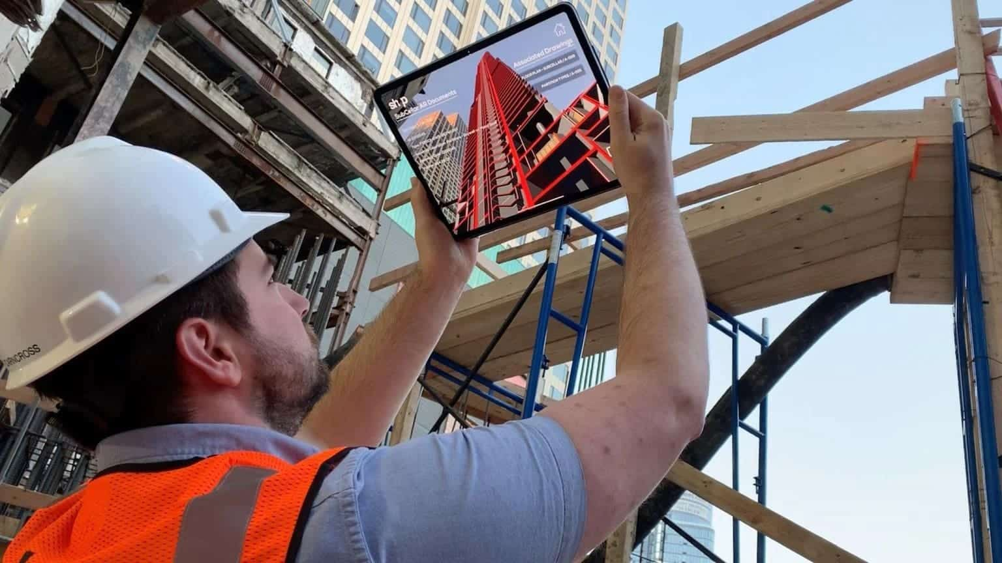
Najznačajnije oblasti primene
Automobilska industrija
Zdravstvo i farmacija
Maloprodaja i moda
Proizvodnja i dizajn
Građevinarstvo i transport

Slide 12
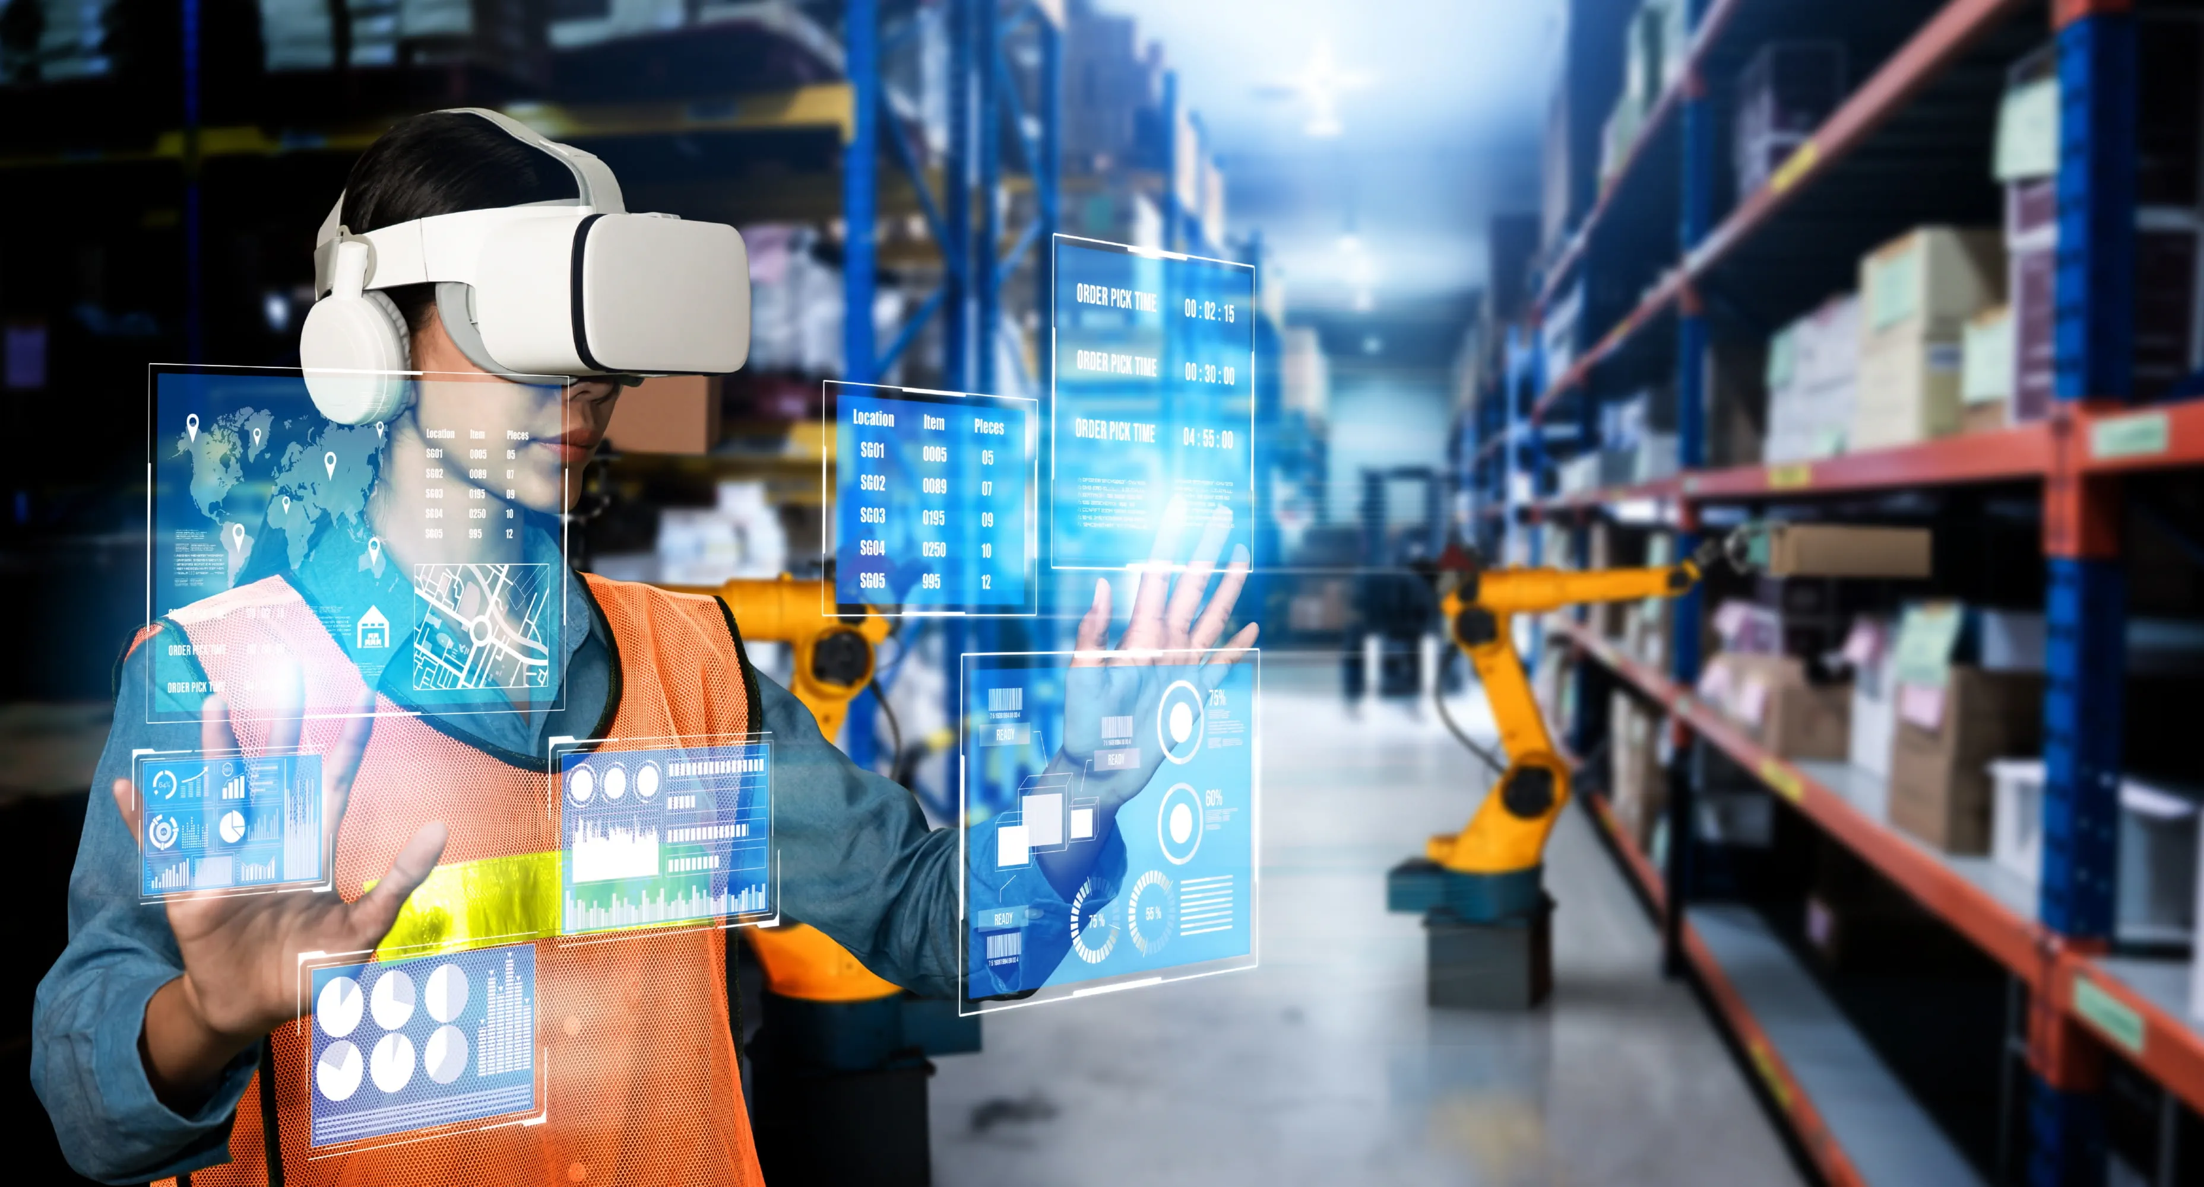
Prednosti primene u industriji
Povećana efikasnost rada
Smanjenje troškova razvoja i obuke
Veće angažovanje korisnika i kupaca
Sigurnija obuka u rizičnim okruženjima

Slide 13
Hvala na pažnji!
David Katrinka 26123035

Slide 14
Literatura
https://www.esade.edu/beyond/en/virtual-reality-augmented-reality-education/
https://luvina.net/ar-and-vr-in-education/
https://unity.com/resources/rise-of-ar-vr-across-industries
https://en.wikipedia.org/wiki/Augmented_reality
https://en.wikipedia.org/wiki/Virtual_reality

